Slide 1
BIMBOIL
I.C. Giovanni XXIII Monte San Biagio – Lenola LT
Scuola primaria «Renzo Tatarelli» Lenola
Classi: 1°A-B, 2°A-B, 3°A-B, 4°A-B, 5°A
IL RICETTolio DI TUTTI

Slide 2
O … olivo
L … Lenola
I … Ingredienti
O … occhi curiosi
E … emozioni
V … voglia di
O … oro giallo
Olio evo

Slide 3
Lenola … Sulla sommità del colle che sovrasta il centro storico del paese c’è il Santuario della Madonna del Colle, realizzata laddove si racconta sia stata vista la madonna. Il Santuario è collegato al centro storico della città da una lunga scalinata sui gradini della quale sono stati collocati dei mosaici realizzati da artisti di tutto il mondo e ispirati alla pace.
.

Slide 4
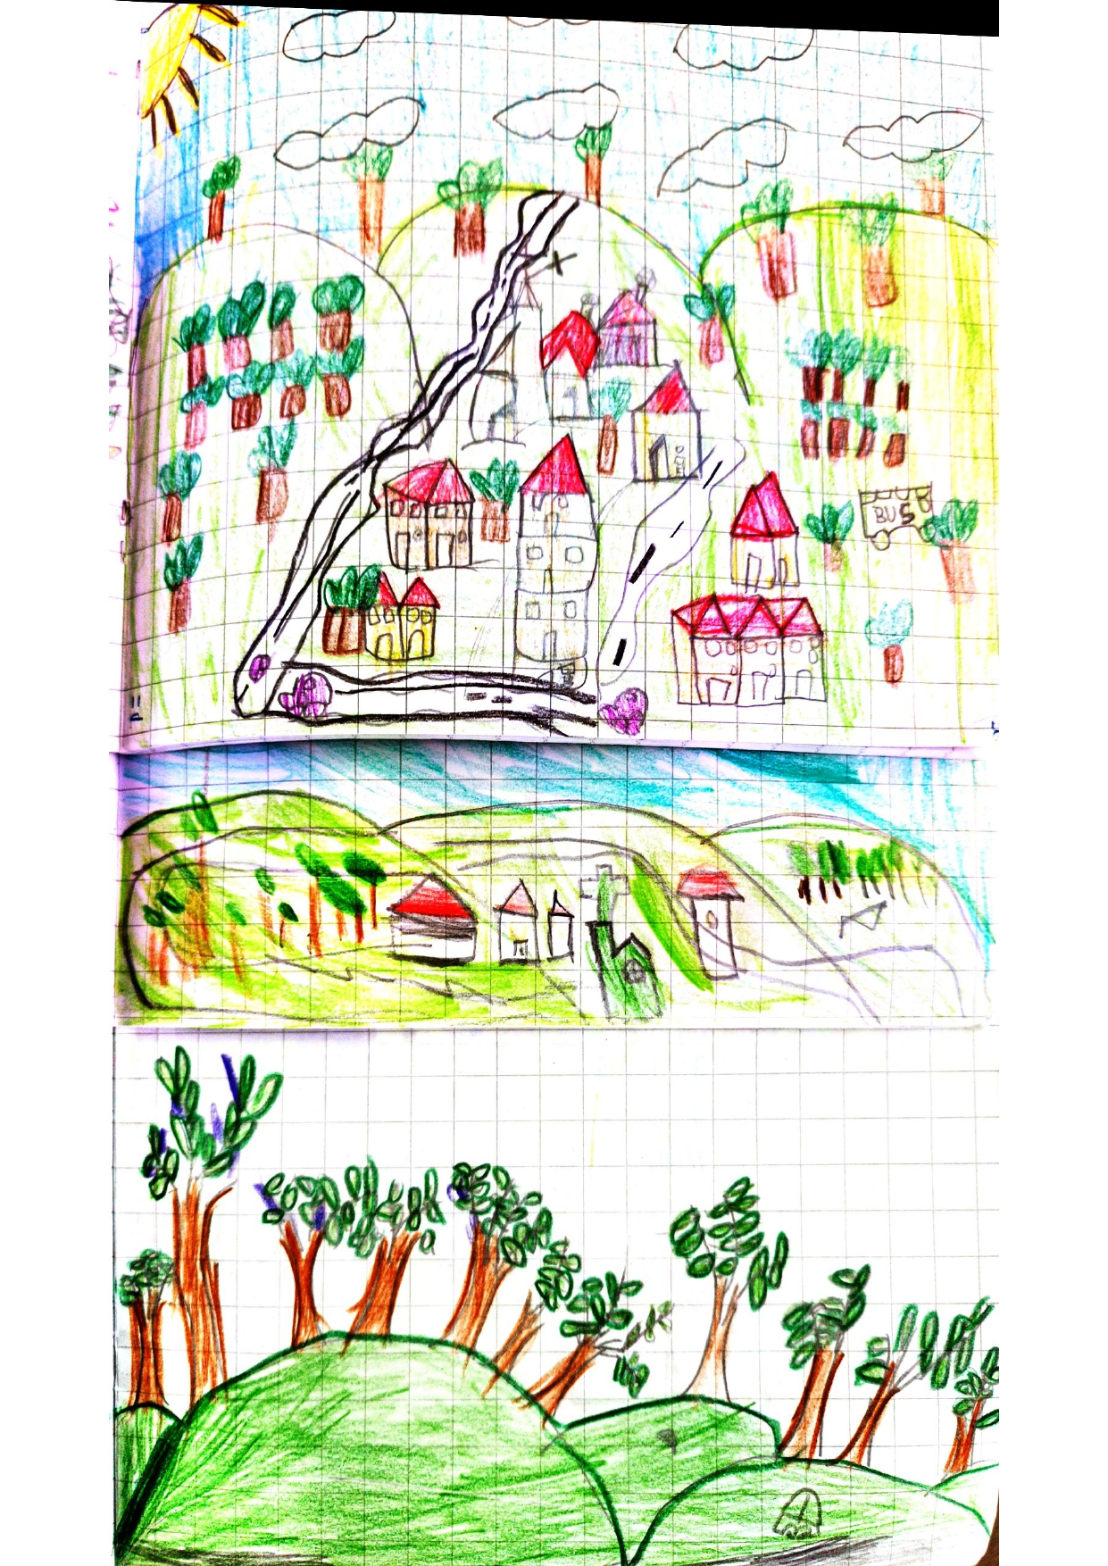
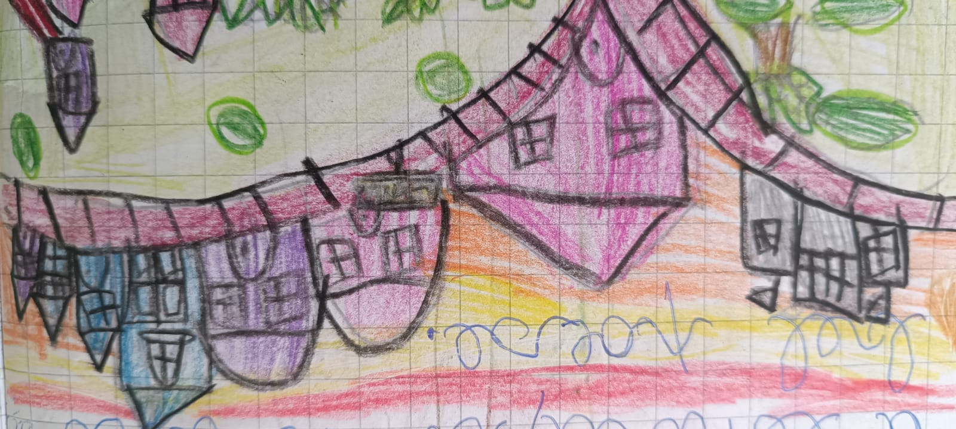
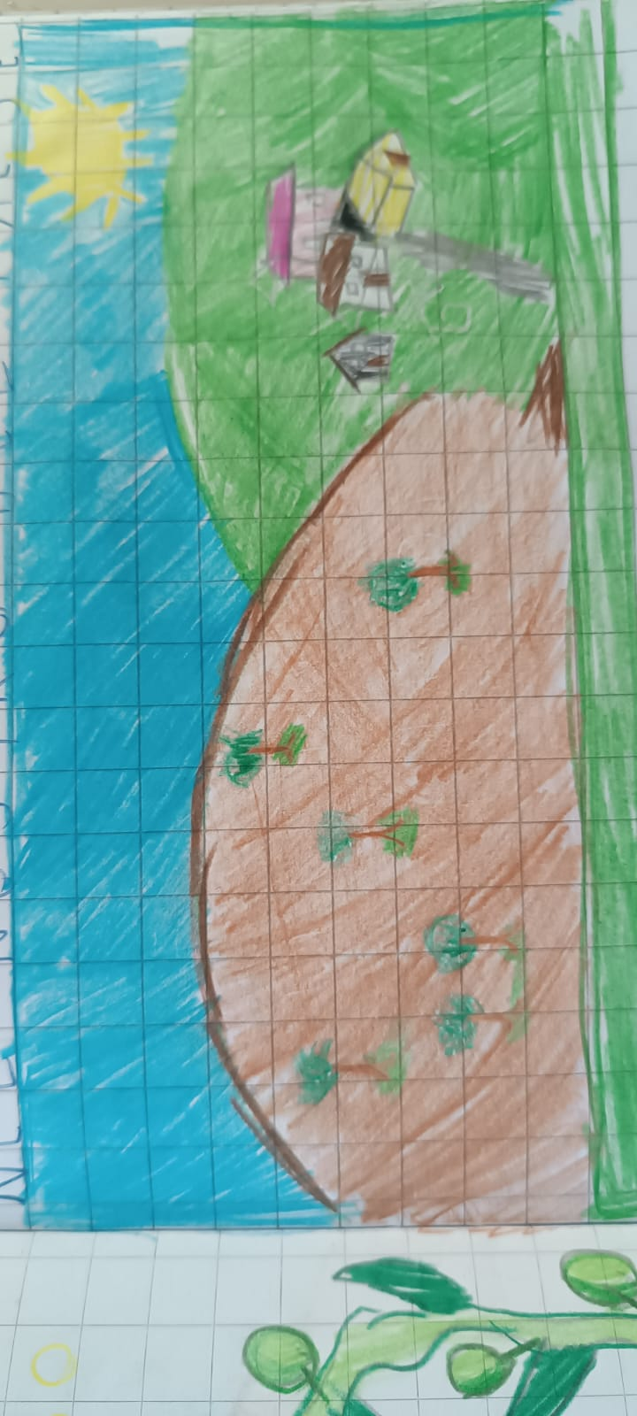
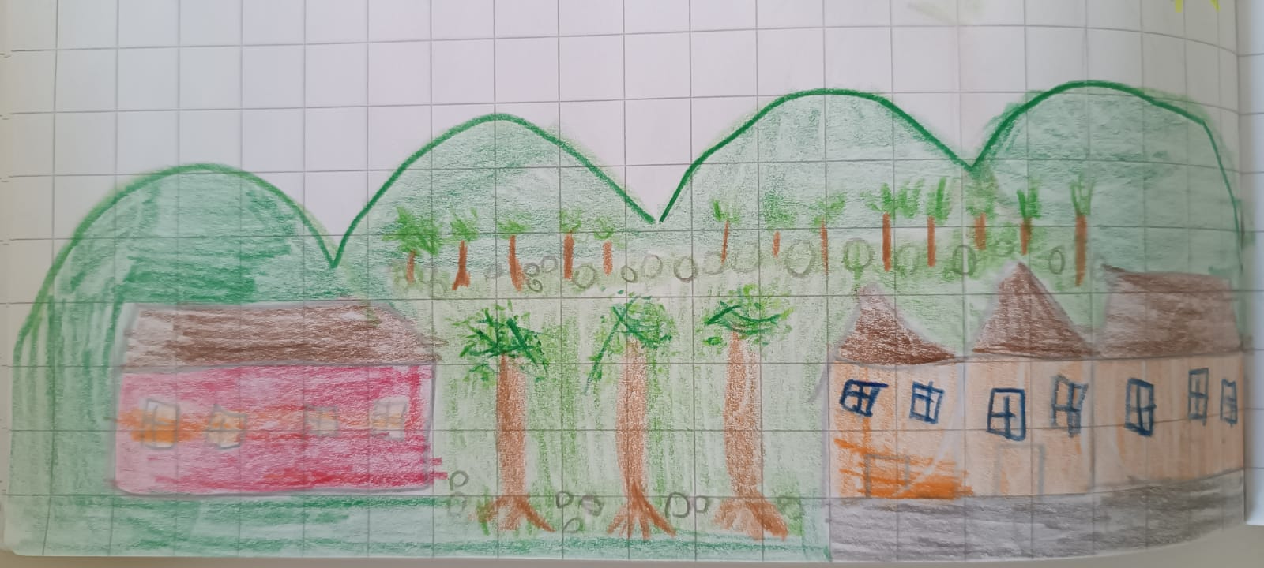
Ed è proprio l’ulivo che sovrasta le nostre colline ad essere simbolo di pace.

Slide 5
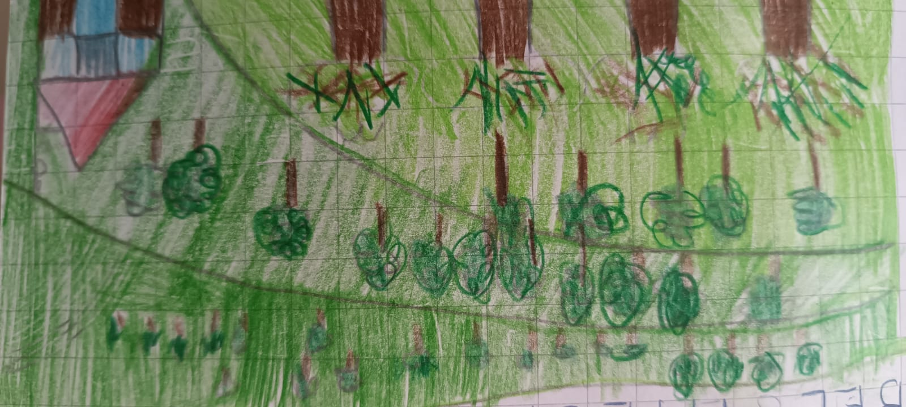
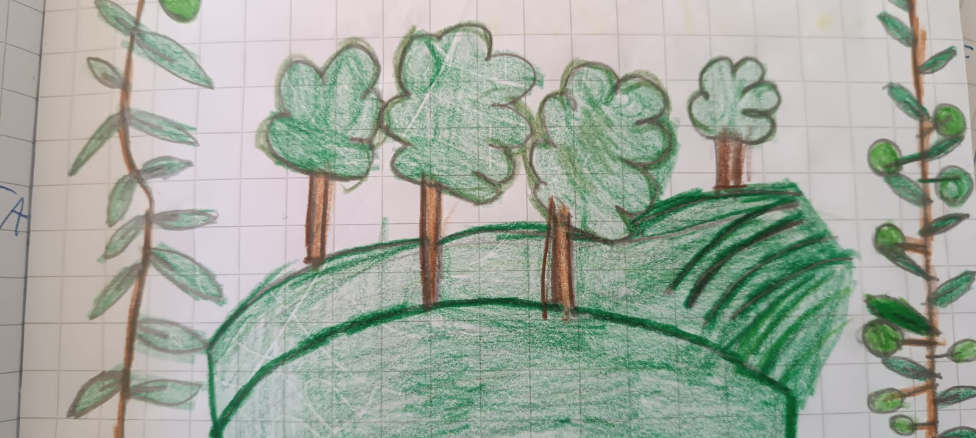
.

Slide 6
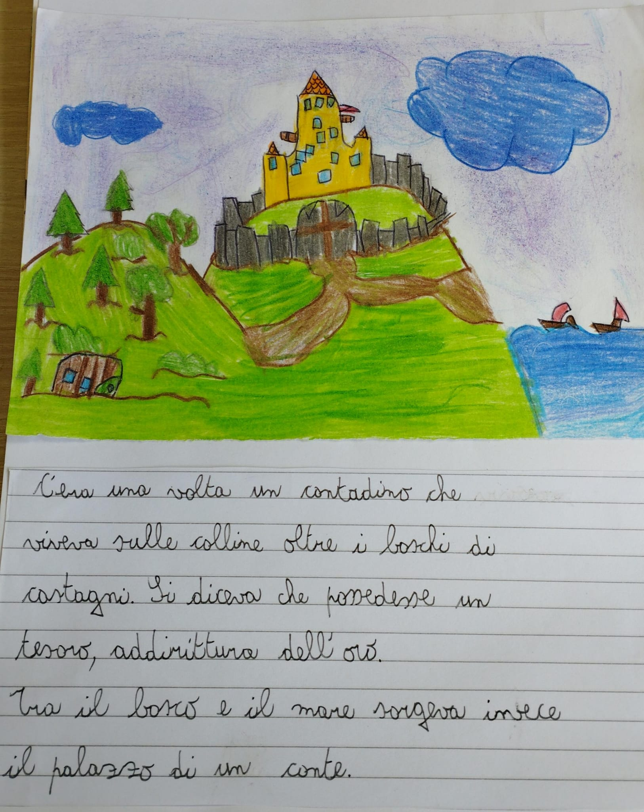
L’oro del contadino

Slide 7
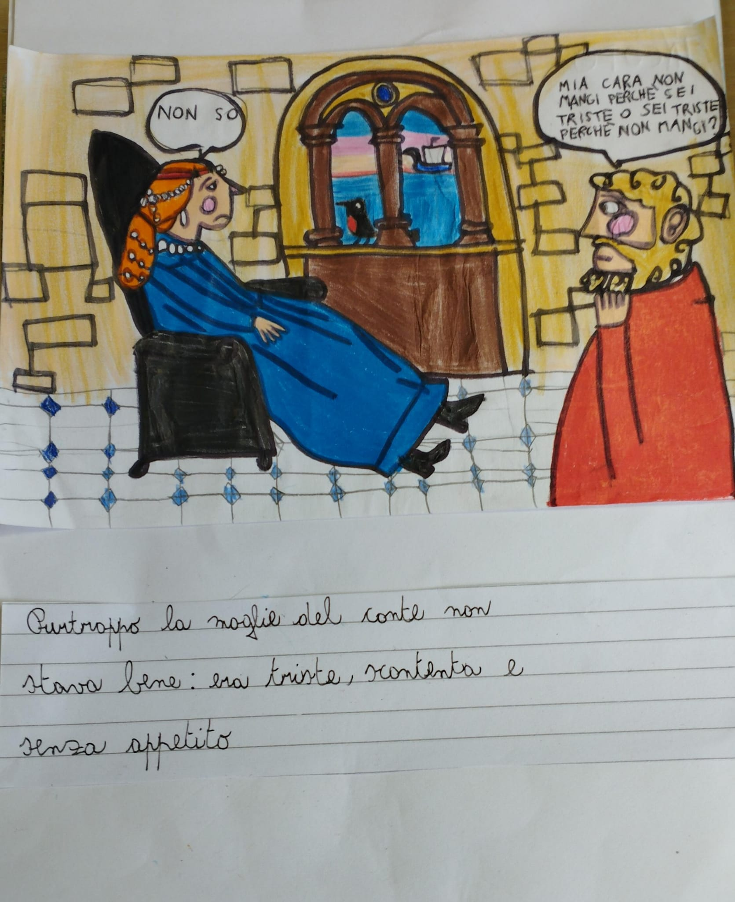
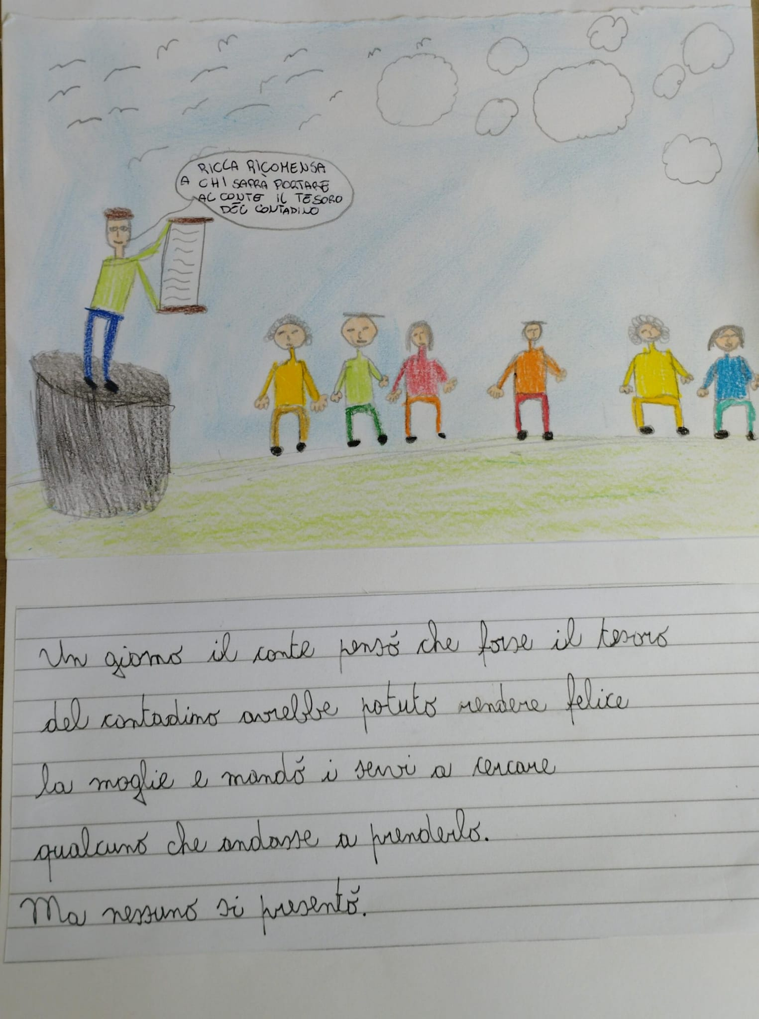

Slide 8
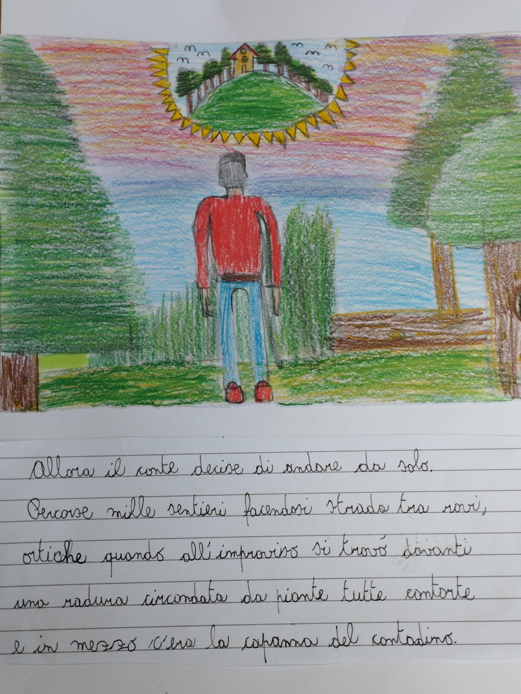
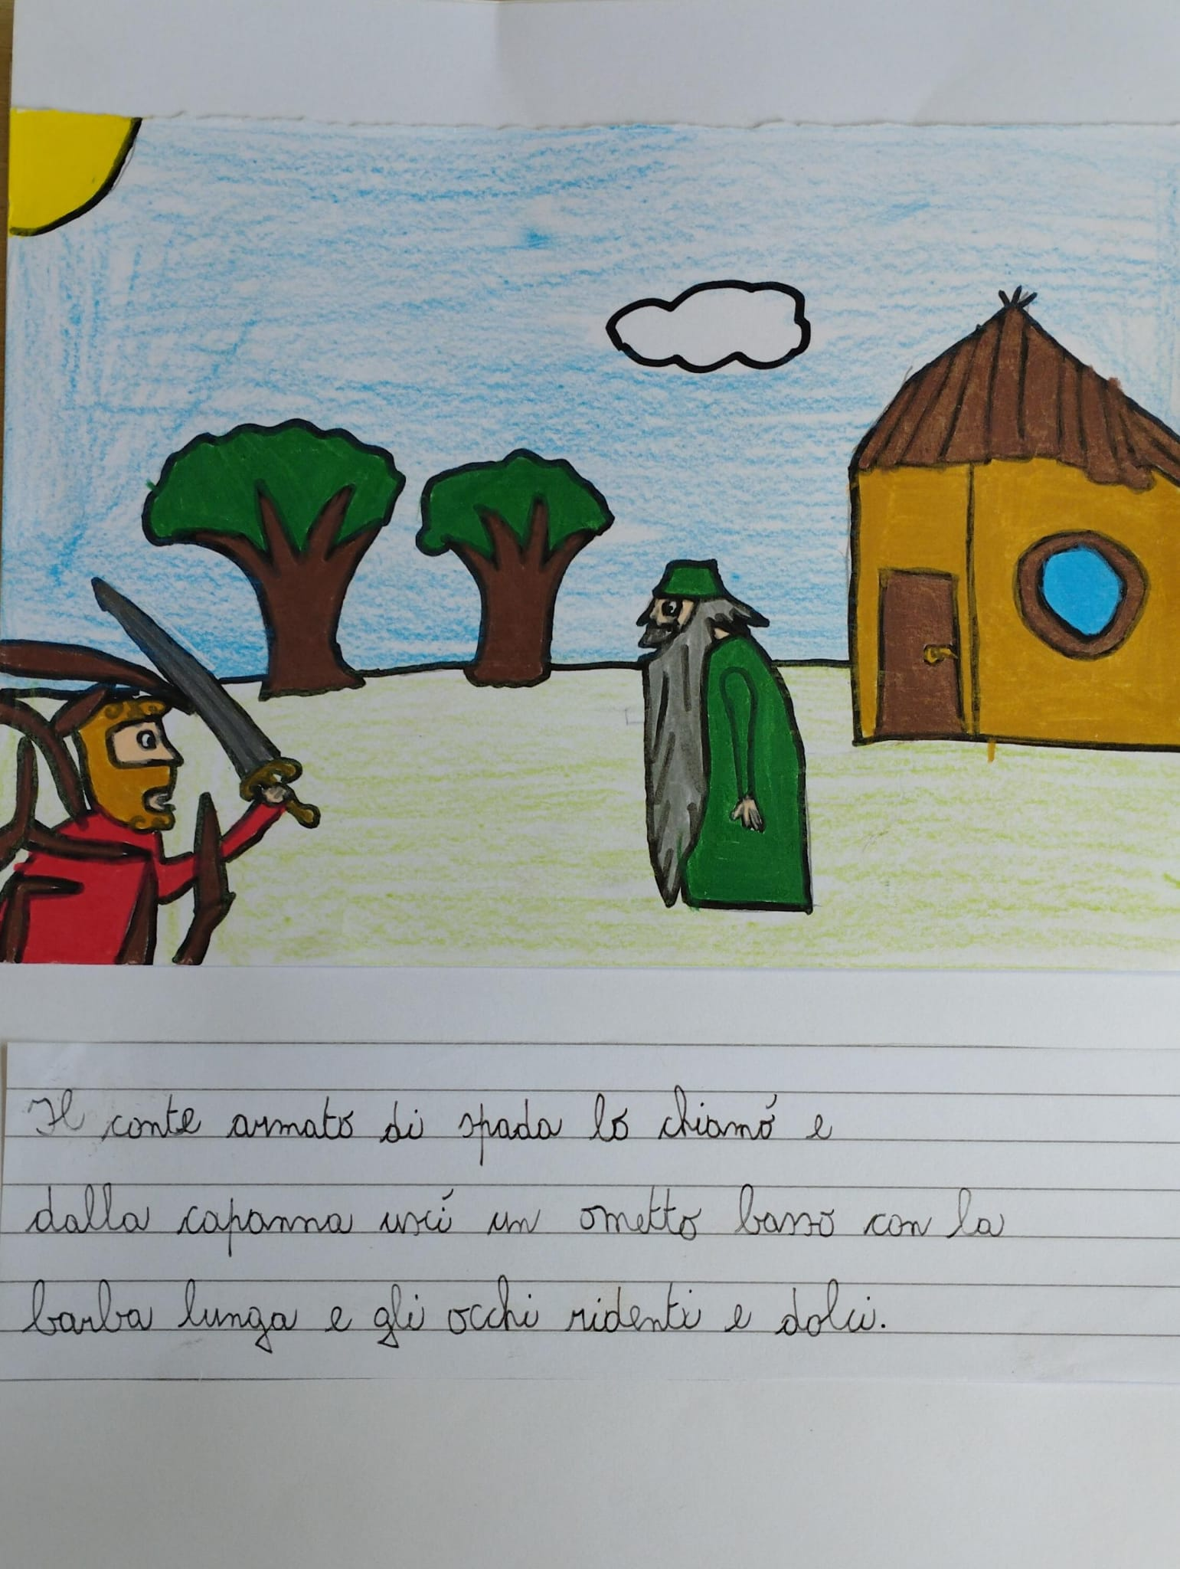

Slide 9
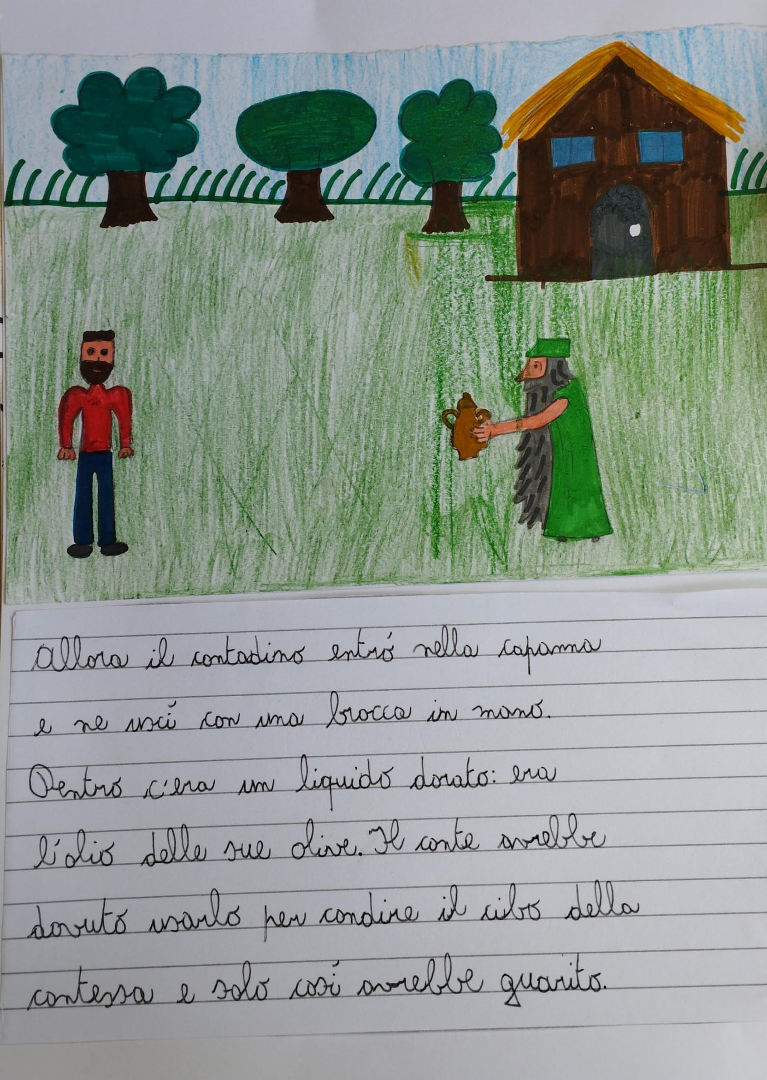
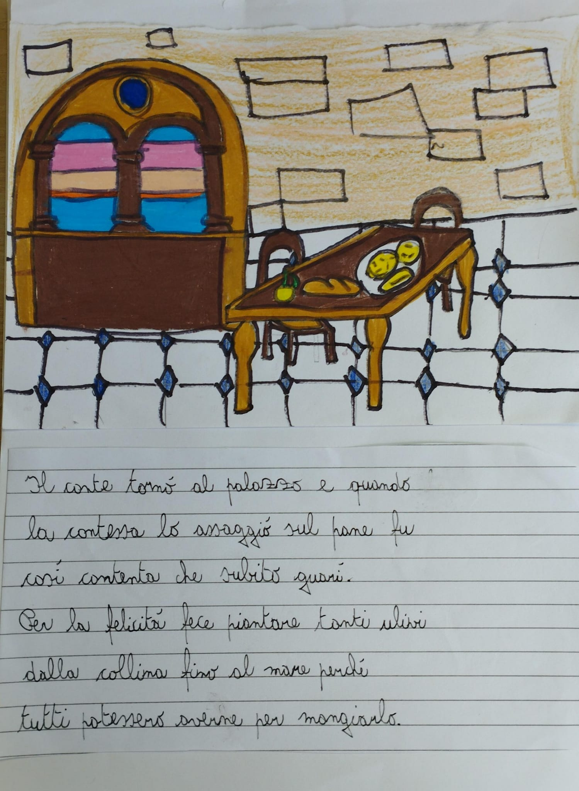

Slide 10
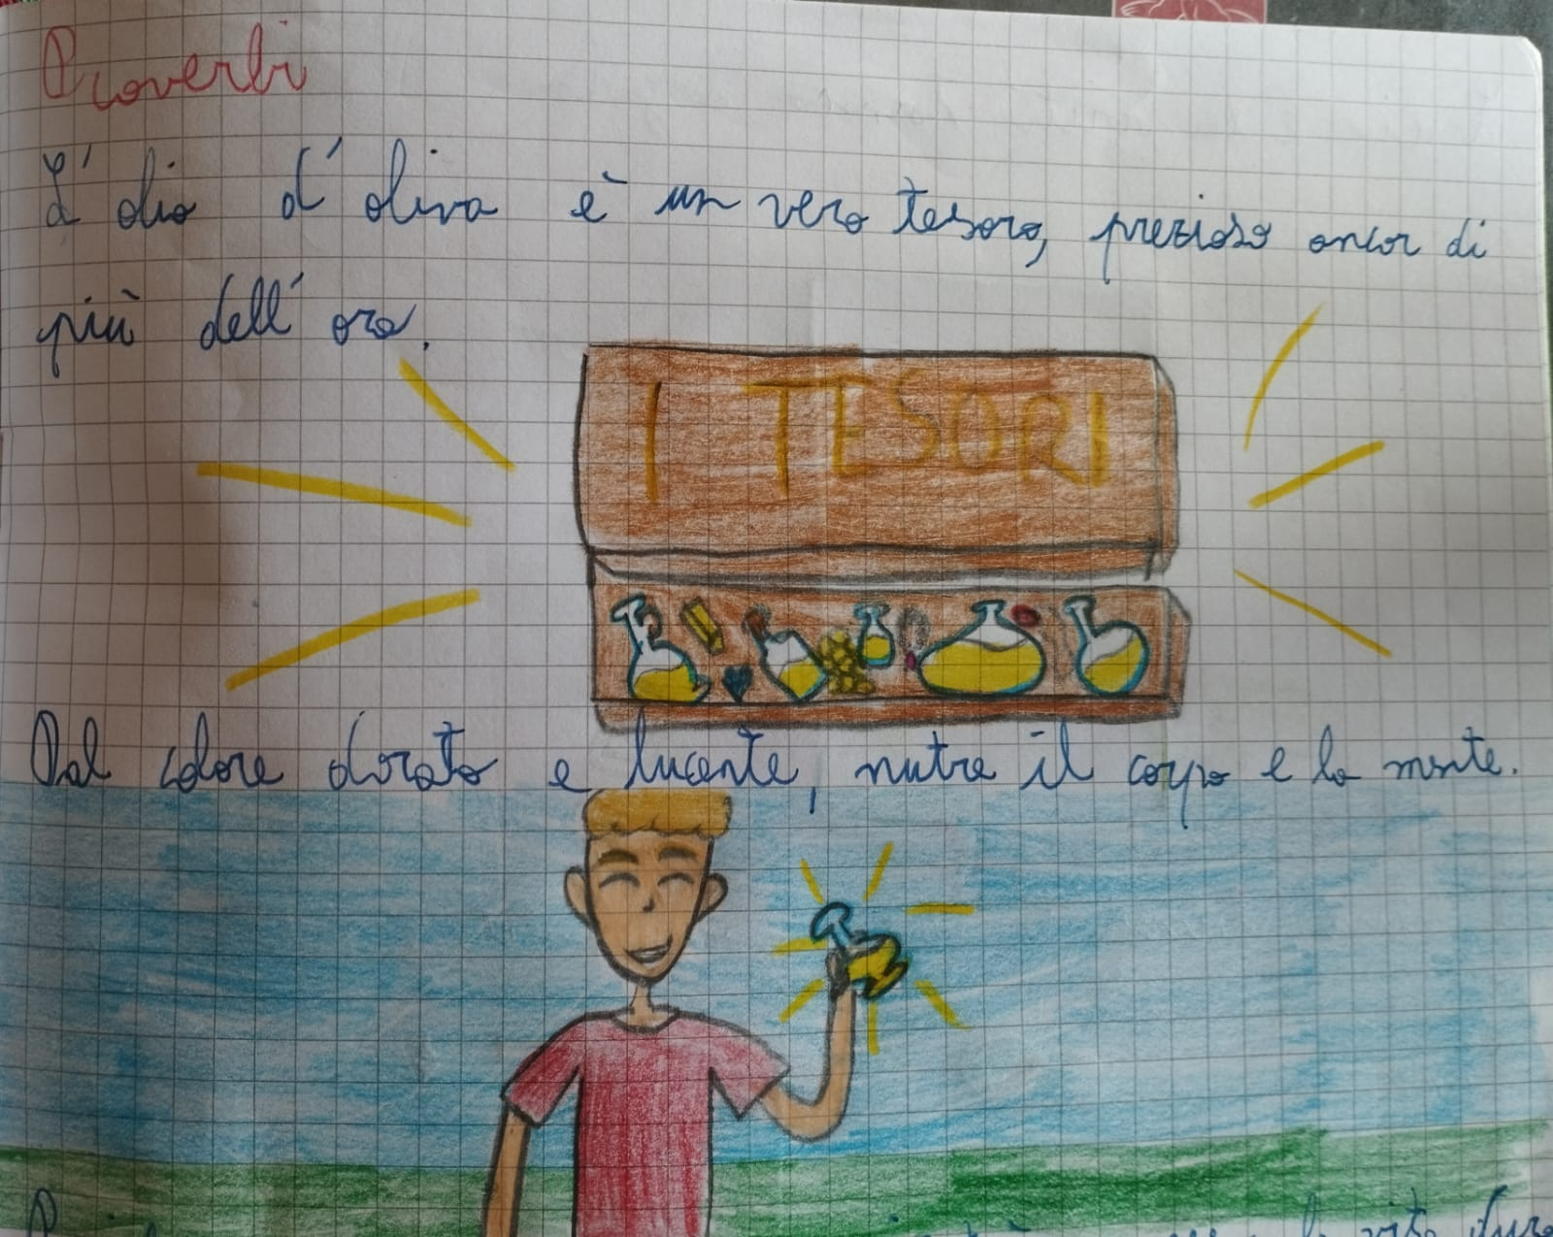
I proverbi

Slide 11
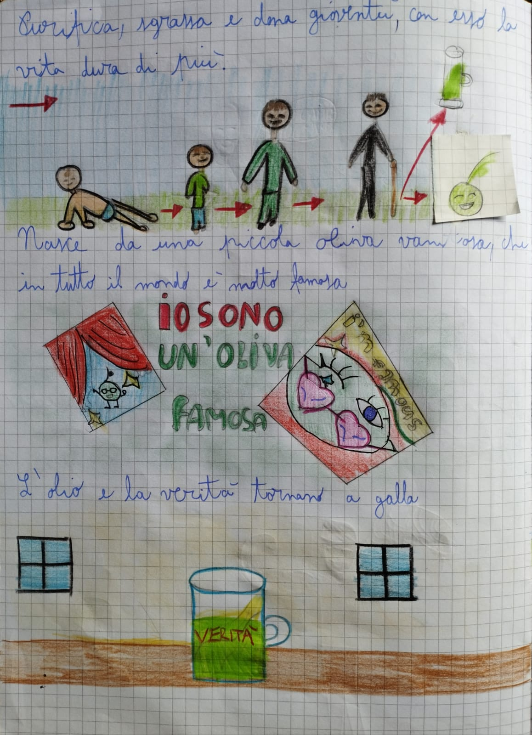
I proverbi

Slide 12
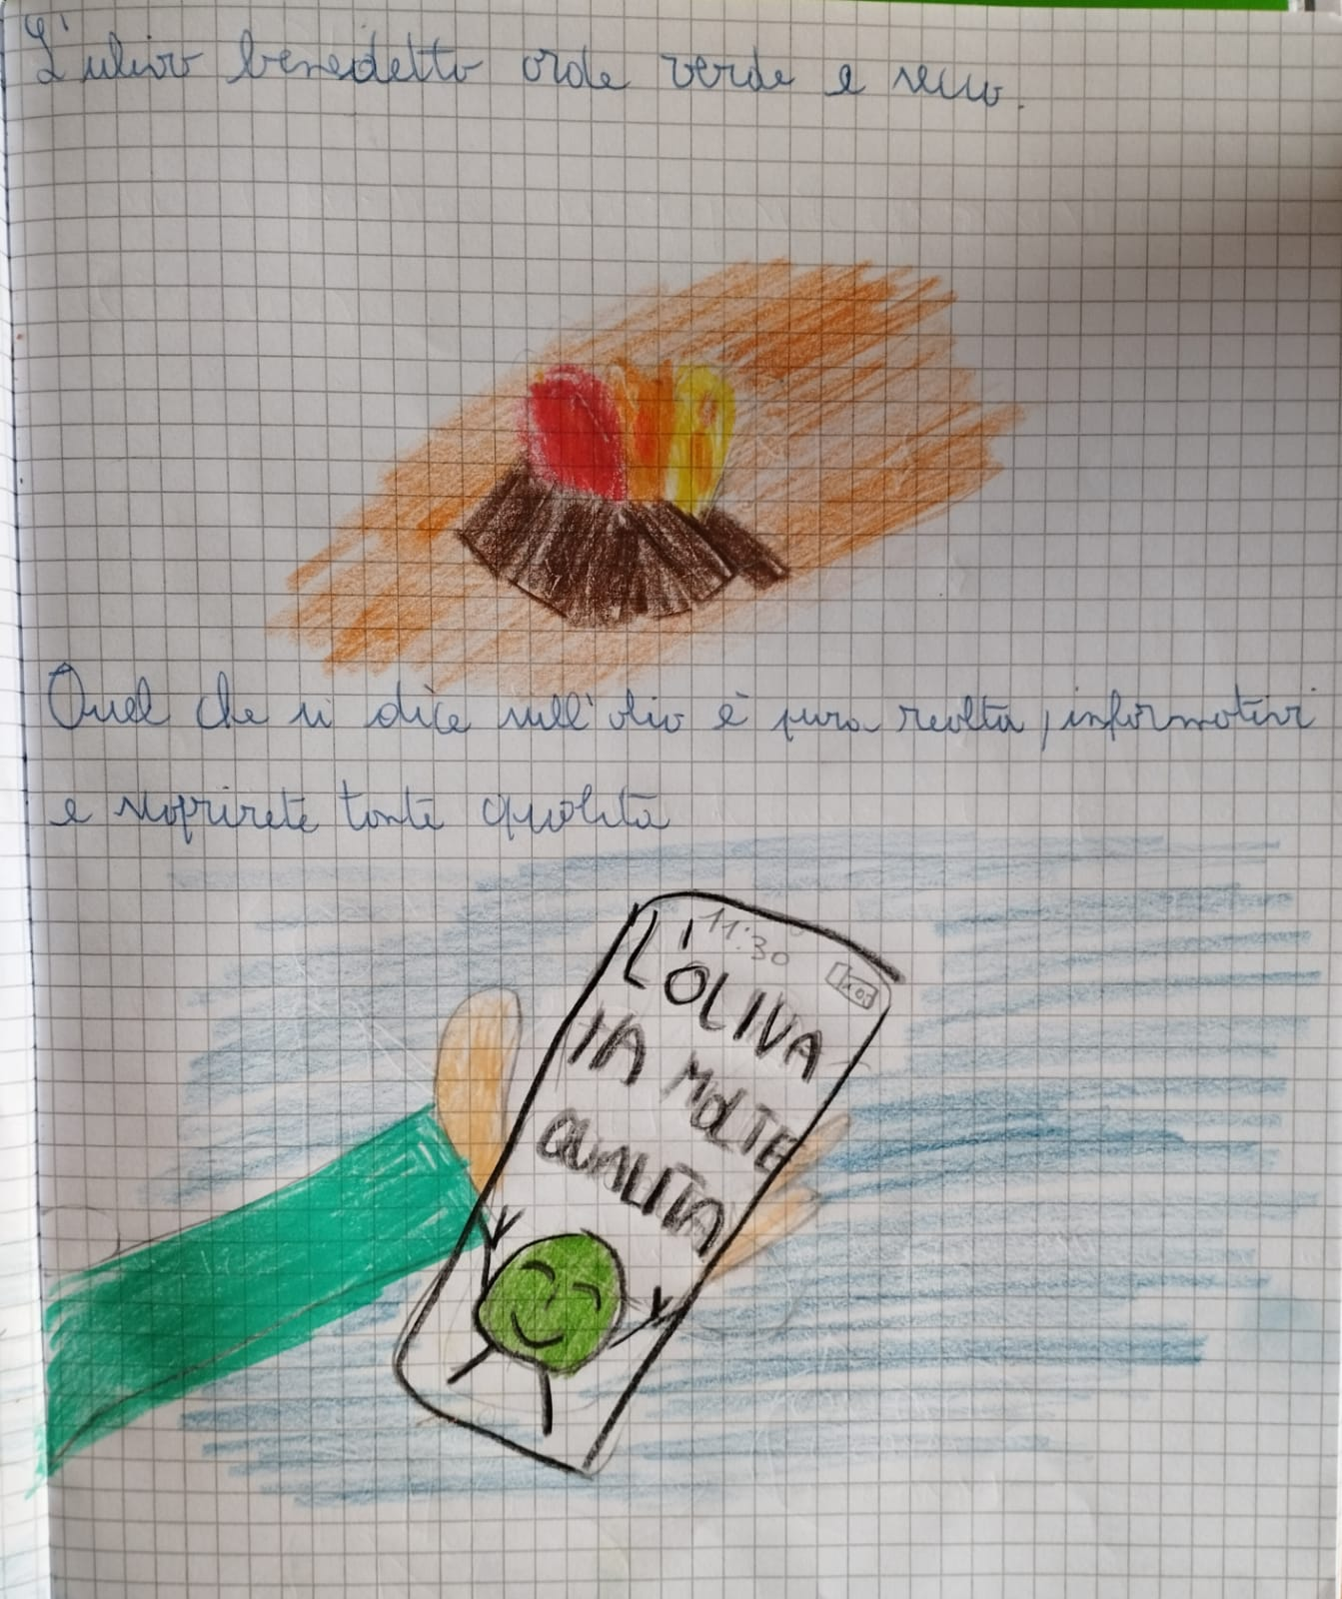
I proverbi

Slide 13
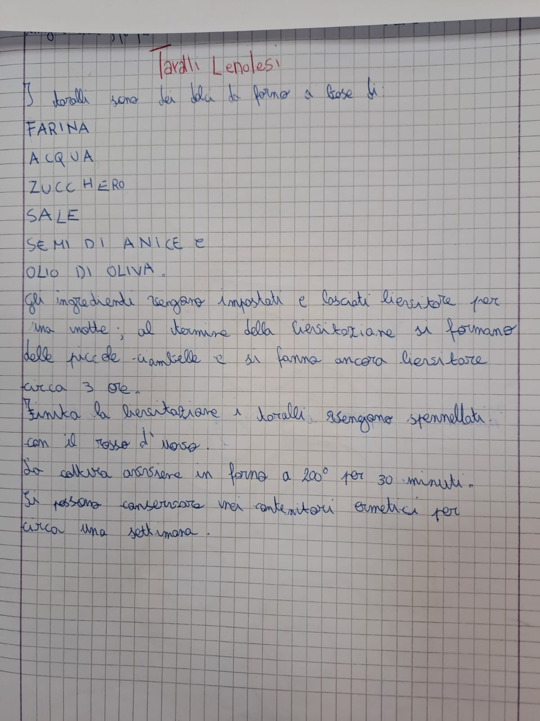
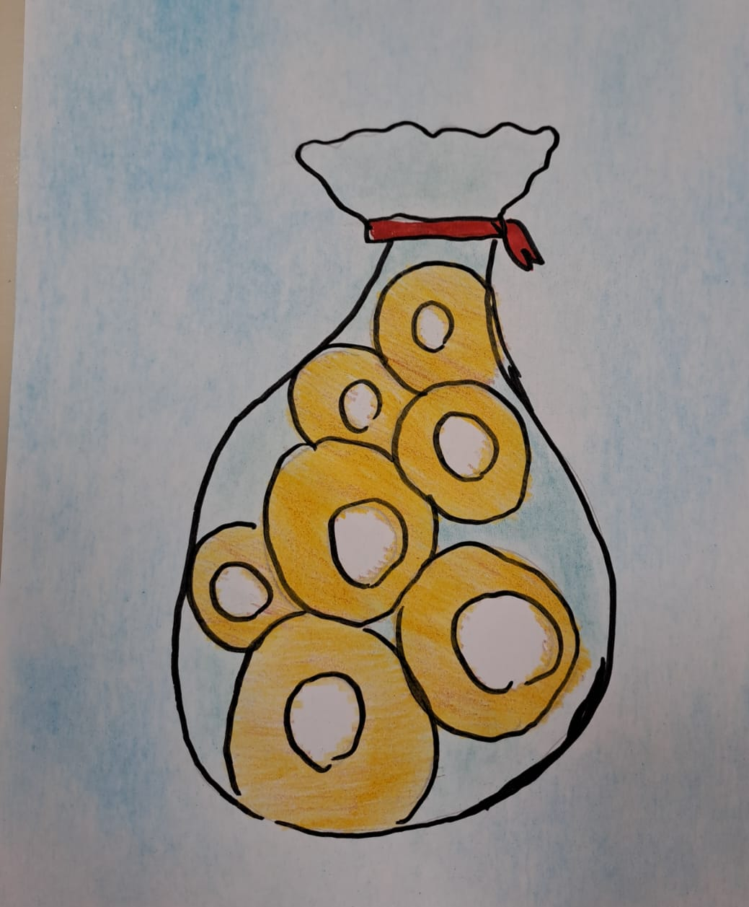
Le ricette

Slide 14
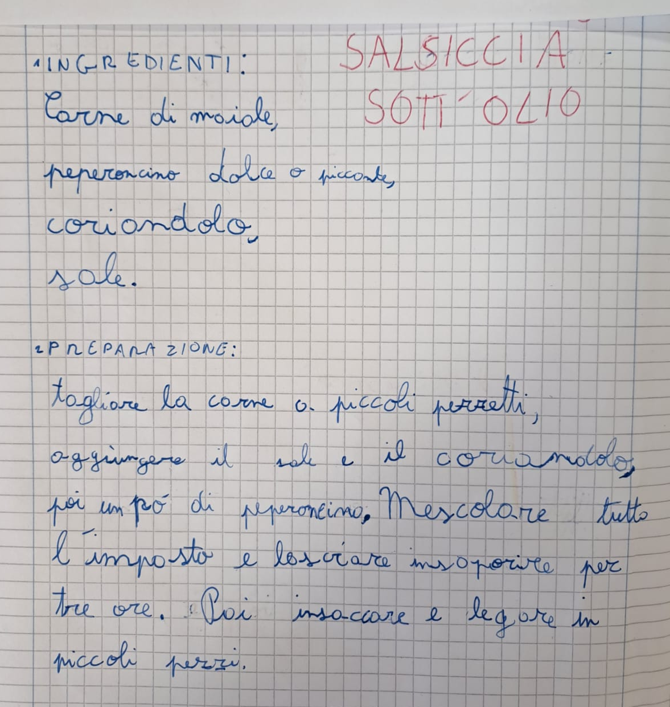
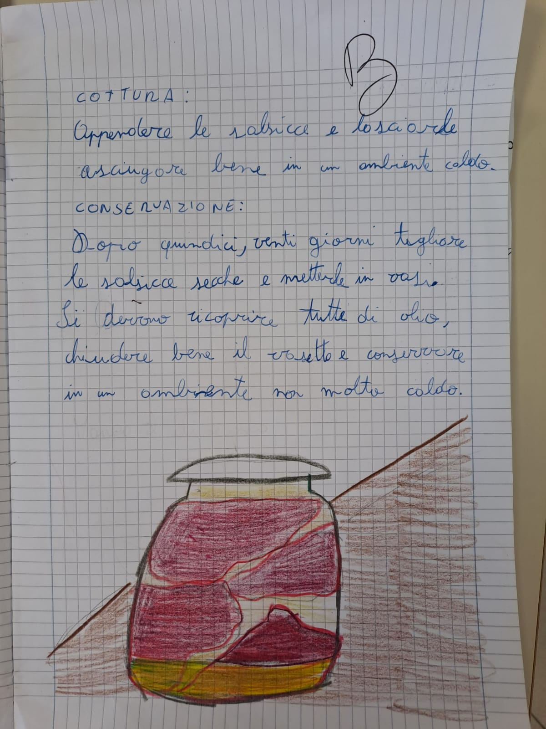
Le ricette

Slide 15
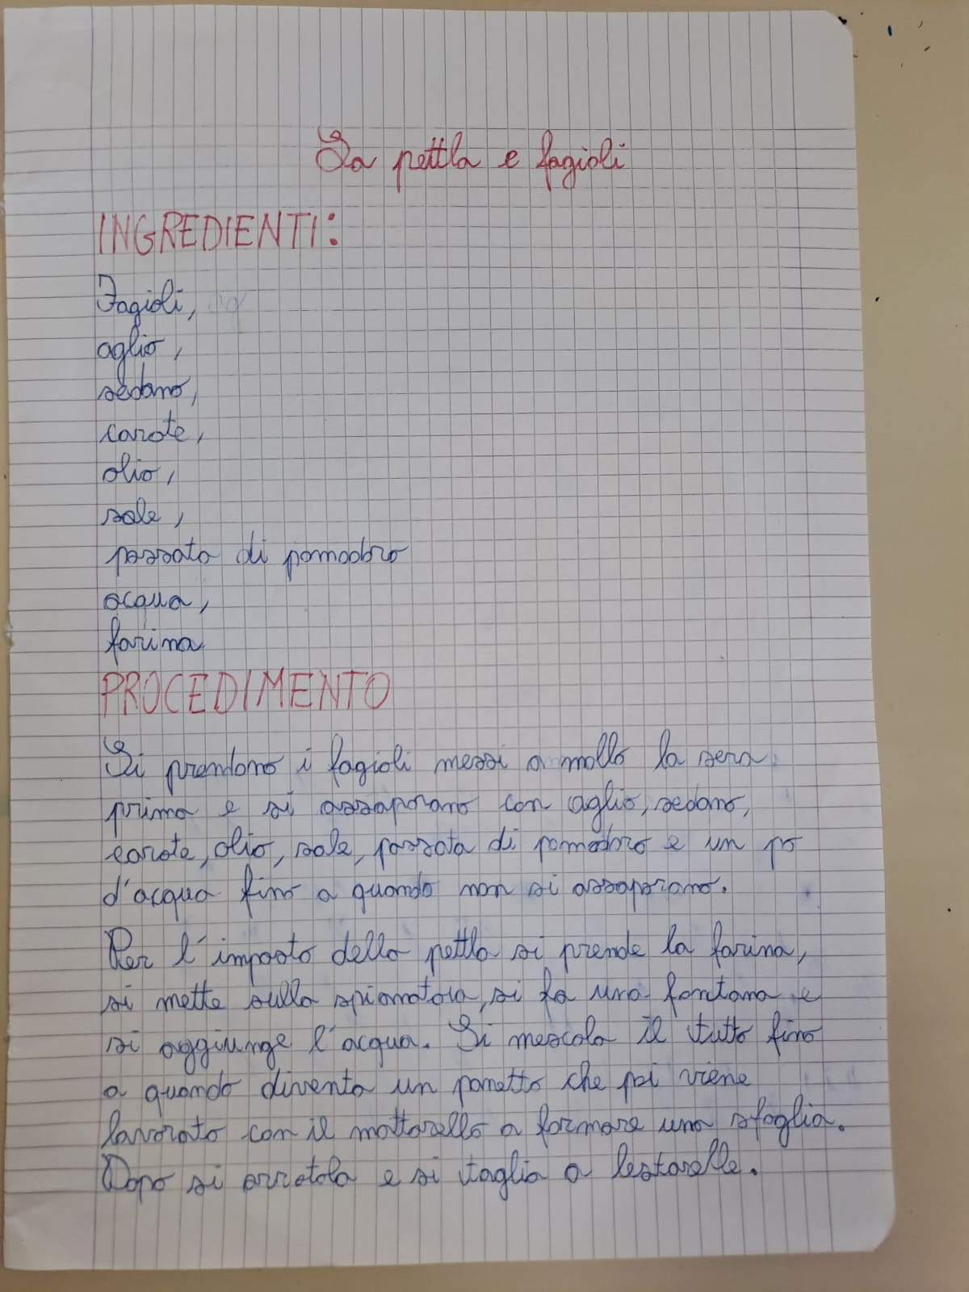
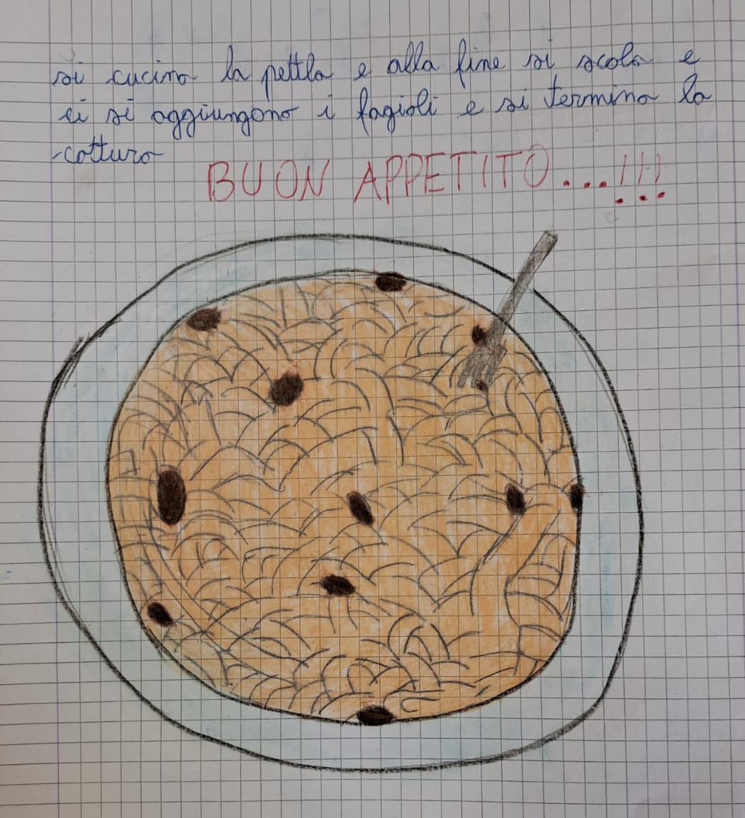
Le ricette

Slide 16
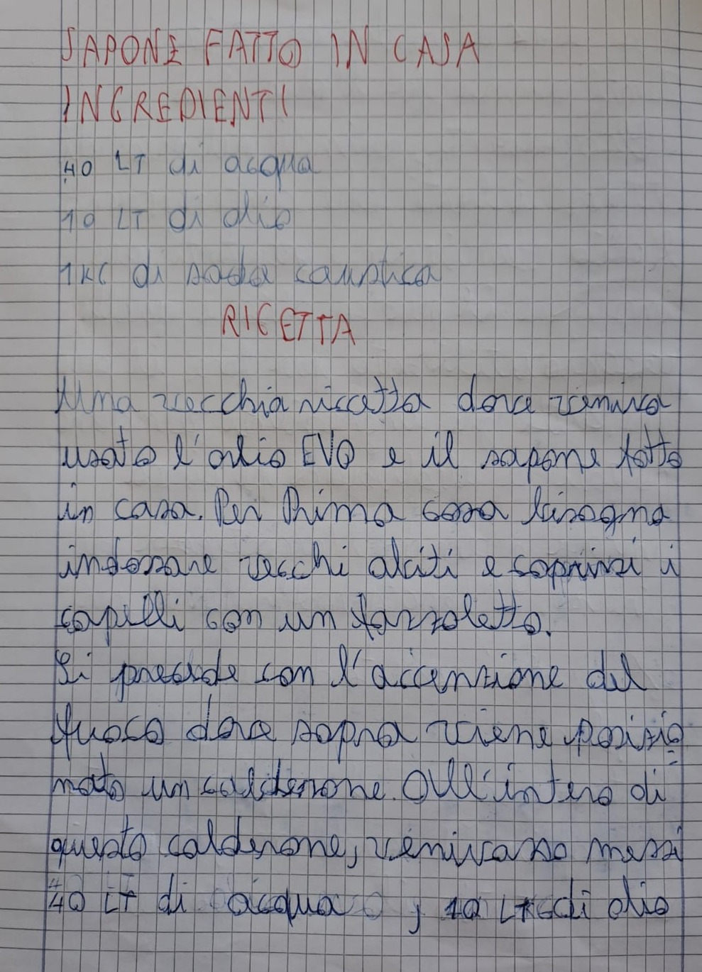
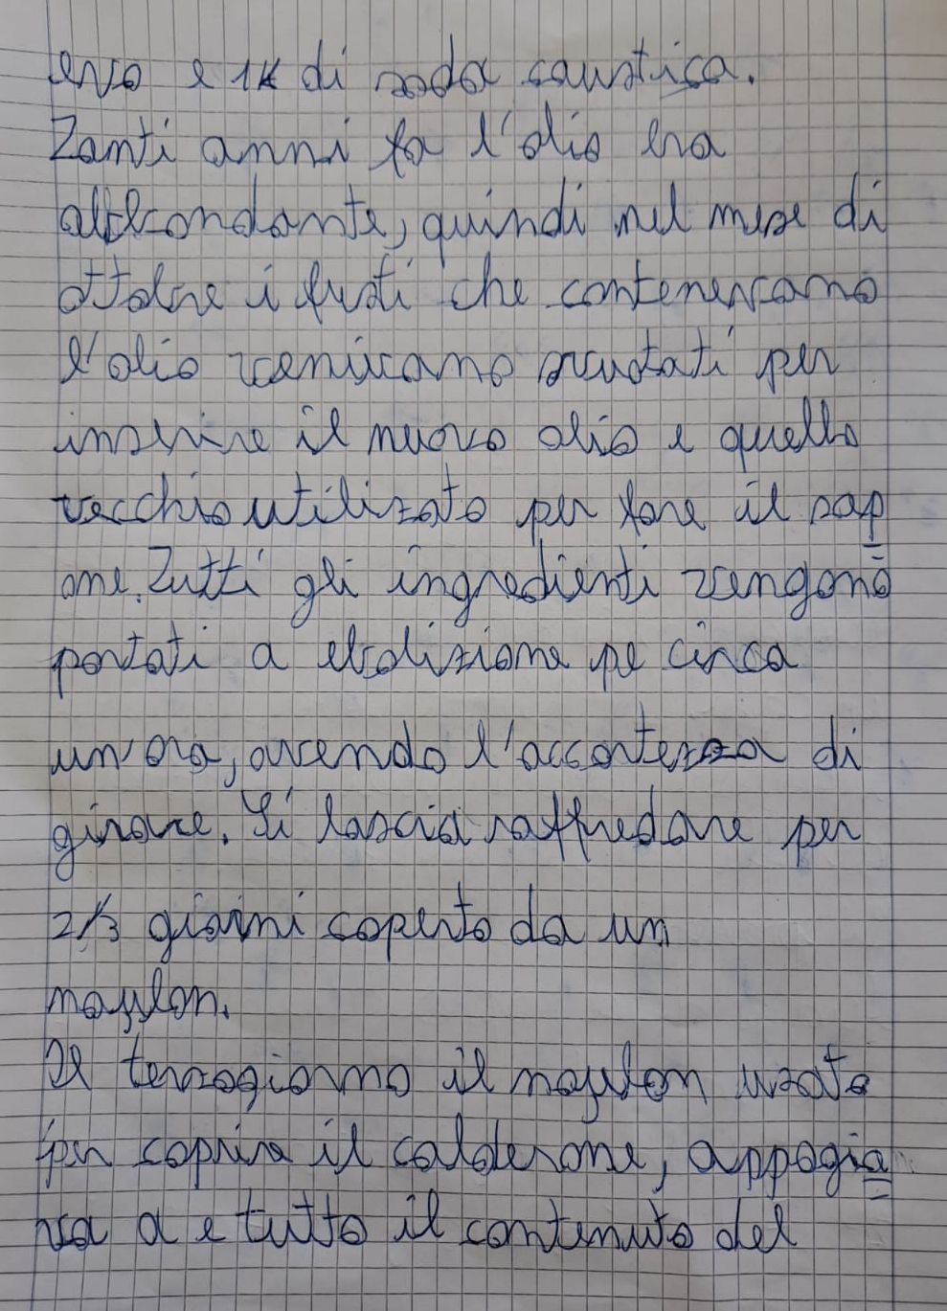
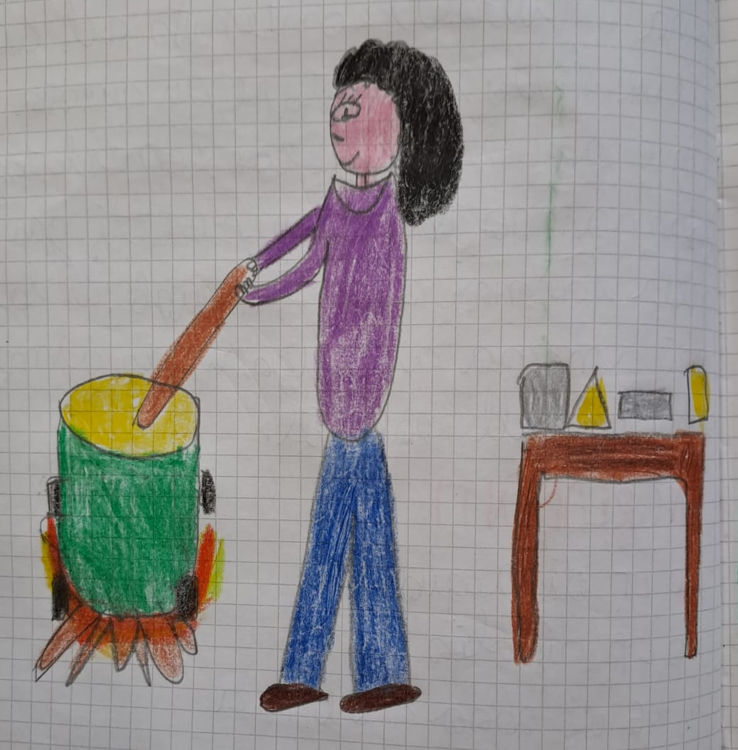
Le ricette

Slide 17
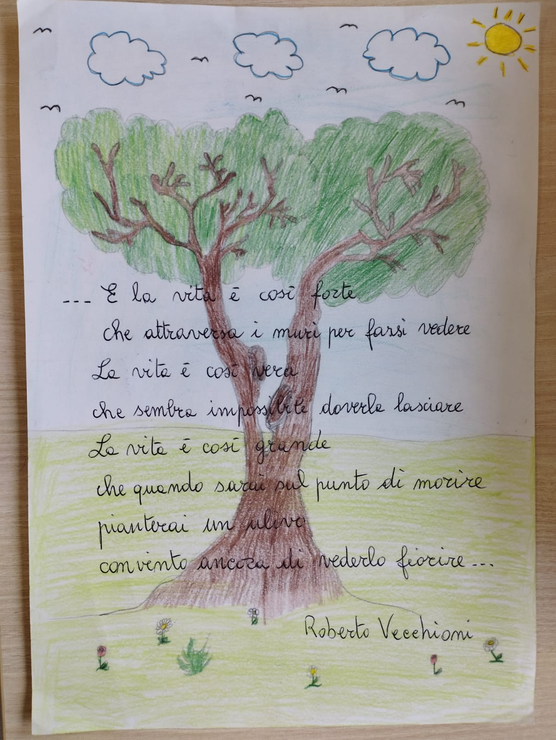
Fine

